Slide 1
الفصل الدراسي الثالث توحيد الصف الثاني متوسط
إجابة الدعاء
إعداد أ .لؤلؤة العتيق
قناة البيان للعروض والعلوم الشرعية

Slide 2
قناة البيان للعروض والعلوم الشرعية

Slide 3
مراجعة للدرس السابق
من خلال شريط الذكريات وباستخدام استراتيجية ارسل سؤال
كوني سؤال من الدرس السابق لتجيب عليه احد الطالبات

Slide 4
تمهيد
طالبتي الغالية
يقول الله -تبارك وتعالى: "
وَإِذَا سَأَلَكَ عِبَادِي عَنِّي فَإِنِّي قَرِيبٌ أُجِيبُ
دَعْوَةَ الدَّاعِ إِذَا دَعَانِ فَلْيَسْتَجِيبُوا لِي وَلْيُؤْمِنُوا بِي لَعَلَّهُمْ يَرْشُدُونَ "
اذكر ثلاث فوائد من الآية متعلقة بموضوع الدرس.
رأفة الله عز وجل؛ لقوله تعالى: ”وإذا سألك عبادي“، حيث أضافهم إلى نفسه تشريفاً، وتعطفاً عليهم.
أنه ينبغي الدعاء في آخر يوم الصيام أي عند الإفطار
إثبات قرب الله سبحانه وتعالى.
استراتيجية الاستنتاج

Slide 5
استراتيجية جدول التعلم
طالبتي الغالية تصفحي الدرس على عجل ثم أخبريني بما تعرفين
ماذا أعرف | ماذا أريد أن أتعلم | ماذا تعلمت | ماذا أريد أن أتعلم أكثر
اقرئي الدرس
قراءة صامته
ثم استنتجي
الأهداف
ماذا تعرفين
عن الموضوع
من خلال
معلوماتك السابقة

Slide 6
لقد اعطى الله نبيه سليمان عليه السلام من العطاء والملك ما لم يعطه لأحد من بعده،
قال تعالى حكاية عن سليمان عليه السلام: "
﴿ قَالَ رَبِّ اغْفِرْ لِي وَهَبْ لِي مُلْكًا لَا يَنْبَغِي لِأَحَدٍ مِنْ بَعْدِي إِنَّكَ أَنْتَ الْوَهَّابُ *
فَسَخَّرْنَا لَهُ الرِّيحَ تَجْرِي بِأَمْرِهِ رُخَاءً حَيْثُ أَصَابَ * وَالشَّيَاطِينَ كُلَّ بَنَّاءٍ وَغَوَّاصٍ *
وَآخَرِينَ مُقَرَّنِينَ فِي الْأَصْفَادِ * هَذَا عَطَاؤُنَا فَامْنُنْ أَوْ أَمْسِكْ بِغَيْرِ حِسَابٍ ﴾
طالبتي الغالية من خلال الآية ما سعة عطاء الله ...؟
سعة ما عند الله تعالى ، وسعة عطائه:
الله تعالى مالك الملك، وملكه واسع عظيم، وكل شيء بيده، وهو واسع العطاء لعباده، ولا يضره ما يعطيهم منذ خلق الدنيا، إلى أن يرث الله الأرض ومن عليها قال الله تعالى: ( ما عندك ينفذ وما عند الله باقي »
.
عن أبي ذر ه عن النبي ﷺ فيما روى عن الله تبارك وتعالى أنه قال: «يا عبادي لو أنّ أولكم وأخركم وإنسكم وجنكم قاموا في صعيد واحد فسألوني، فأعطيت كل إنسان مسألته، ما نقص ذلك مما عندي إلا كما ينقص المخيط إذا أدخل البحر».(۲)

Slide 7
طالبتي الغالية باستراتيجية العصف الذهني ما الأوقات التي نتحرى فيها الإجابة
يستحبُّ للدَّاعي اغْتِنَامُ أوقات الإجابة وتحرِّيها، ومنها:
أوقات الإجابة /
2- عند الأذان والإِقامة، وبينهما.
1- الثُّلثُ الأخير من الليل.
4- آخر ساعة بعد العصر مِن يوم الجمعة.
3- عند صعود الإمام يوم الجمعة على المنبر حتى تنقضي الصلاة.
أوقات الإجـــــــــــــــــــــــــــــــــــــــــــــابـــــــــــــــــــــــة
7- الصائم عند فطره
5- يوم عرفة
6- ليالي العشر الأخيرة من رمضان التي يُتَحَرَّى فيها ليلةُ القَدْرِ.

Slide 8
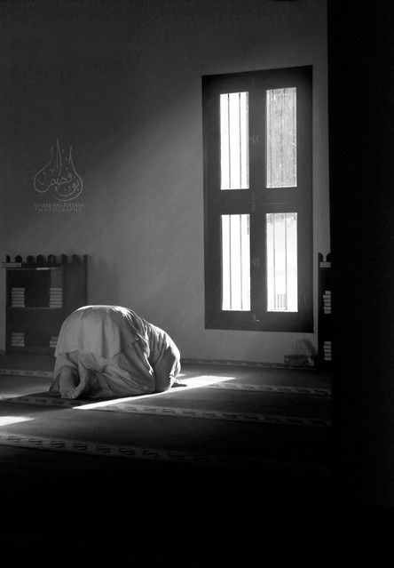
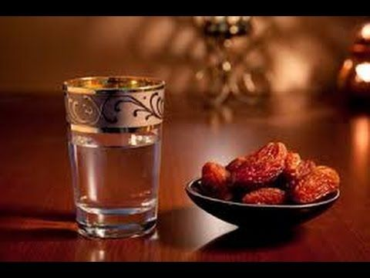
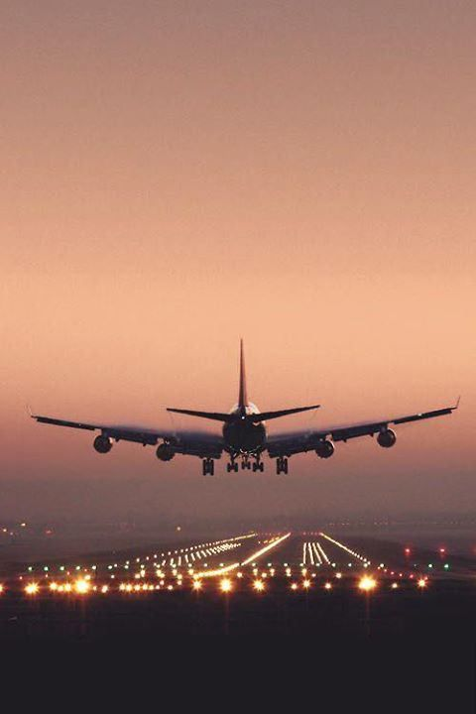
طالبتي الغالية باستراتيجية الصور استنتج حالات لإجابة الدعاء
حالات لإجــــــــــــــــــــــــــــــــــــــــــــــــــــــــــــــــــــــــــــــابة الدعاء
يستحبُّ للدَّاعي اغْتِنَامُ الأحوال التي يستجاب فيها الدُّعاء، مثل:
1- حال السجود.
2- حال الصيام.
3- حال السفر.

Slide 9
نشاط 1
تحاور مع زميلتك في أسباب استحباب هذه الأحوال التي يستجاب فيها الدعاء.
لأن العبد يكون قريباً لله عز وجل في هذه الأوقات.

Slide 10
الدُّعاءُ المحرَّم
يجب تَجَنُّبُ الدُّعاء المحرَّم، وهو أنواع منها:
الدُّعاء بما فيه قطيعة رَحِم
الدُّعاء بالإثم
والدليل على النهي عن هذين النوعين: حديث أبي هريرة رضي الله عنه عن النبي صلى الله عليه وسلم أنه قال:(لا يَزَالُ يُسْتَجَابُ لِلْعَبْدِ ما لم يَدْعُ بِإِثْم أو قَطِيعَةِ رَحِم؛ ما لم يَسْتَعجِلُ) قِيلَ: يا رَسُولَ اللهِ، ما الاسْتِعْجَالُ؟ قال: (يقول: قد دَعَوْتُ، وقد دَعَوْتُ، فلم أرَ يَسْتَجِيبُ لي، فَيَسْتَحسِرُ عِنْدَ ذلك وَيَدَعُ الدُّعَاءَ)
مثل: الدعاء بضلال أحد من الناس، أو الدعاء على شخص لم يظلمك، أو دعاء الإنسان على نفسه أو ماله بالذهاب أو الخسارة.
الدُّعاء على الوالدين فهو من العقوق وقطيعة الرحم، وخلاف ما أمر الله به من الدُّعاء لهما، أو الدُّعاء على الأولاد .

Slide 11
طالبتي الغالية استنبط موانع الإجابة
موانع استجابة الدعاء كثير ، منها :
استعمال الحرام أكلاً وشرباً ولبسًا وتغذية .
استعمال الإجابة ، مما يؤدي به إلى ترك الدعاء
أما سؤال العبد ربه عز وجل أن يعجل له الإجابة فلا بأس به، فقد ثبت أنه صلى الله عليه وسلم قال في دعاء الاستسقاء: ” عاجلاً غير رائث“ أخرجه ابن ماجه برقم 1269، وقال ” عاجلاً غير آجلٍ“

Slide 12
طالبتي الغالية من خلال دراستك السابقة ما الاستثناء .....
وكيف يكون في الدعاء وما حكمه ؟
الاستثناء في الدعاء هو : تعليق الدعاء بمشيئة الله
مثاله :
أن يقول في دعائه لنفسه : اللهم اغفر لي إن شئت ، اللهم ارحمني إن شئت ، الله يهدينا إن شاء الله
أن يقول في دعائه لغيره : الله يغفر لك إن شاء الله ، الله يشفيك إن شاء الله

Slide 13
حكمه......
يحرم الاستثناء في الدعاء،
والدليل على هذا: حديث أبي هريرة ﷺ أن رسول الله ﷺ قال:
« لا يقولن أحدكم: اللهم اغفر لي إن شئت، اللهم ارحمني إن شئت، ليعزم المسألة، فإنه لا مكره له ».

Slide 14
نشاط 1
اذكر ثلاث فوائد من الحديث:
نهى الرسول صلى الله عليه وسلم عن دعاء الاستثناء.
عدم تعليق الدعاء بمشيئة الله.
أنه يشعر (أن الله له مكره والأمر ليس كذلك؛ فالله أعظم وأجل).

Slide 15
الحكمة من النهي عن الاستثناء في الدعاء
نهي عن الاستثناء في الدعاء لأسباب، منها:
أنه يشعر بأن الله له مكره، تعالى الله عن ذلك، فإن الله أعظم وأجل، ولهذا قال ﷺ: « إذا دعا أحدكم فليعزم المسألة، ولا يقولن: اللهم إن شئت فأعطني، فإنه لا مستكره له».
أنه يشعر بأن هذا أمر عظيم على الله، ويعجز عنه، سبحان الله عن ذلك، ولهذا قال ﷺ
في رواية للحديث: «ولكن ليعزم المسألة وليعظم الرغبة، فإن الله لا يتعاظمه شيء أعطاه».
أنه يشعر باستغناء العبد عن ربه جل وعلا ، وعدم افتقاره إليه، وفي هذا إساءة أدب مع الله تعالى.

Slide 16
العزم في الدعاء:
الواجب على الداعي أن يعزم المسألة في دعائه،
ومعنى عزم المسألة:
الإلحاح في طلبها،
من غير ضعف، ولا تعليق على مشيئة، ولا تردد في طلبه من ربه جل علا .

Slide 17
نشاط 1
ما الدعاء الذي كان النَّبِيُّ صلى الله عليه وسلم يردده في صلاته بين السجدتين؟
" ربِّ اغفِر لي وارحَمني واجبُرني وارزُقني وارفَعني "
https://www.dorar.net/hadith/sharh/42387
المرجع
ما الذي تلاحظه في هذا الدعاء مما يتعَلَّق بالدرس؟
العزم والشدة والإلحاح في طلب الدعاء والجزم بذلك من غير ضعف، ولا تعليق على مشيئة ولا تردد في طلبه من ربه جل علا.

Slide 18
التقويم
تنزيل قائمة الحضور

Slide 19
ختامًا
الحمد الله حمدًا طيبًا مباركًا الذي يسر لنا إتمام المنهج
فالحمدلله في السراء والضراء وعلى أي حال
والحمد الله دائمًا وابدأ
اشكر لكن طالباتي الغاليات جهدكن وسعيكن وإنصاتكن
شكرًا لكل مبدعه ومتألقة
وأسأل الله لي ولكن العلم النافع
سُبحانك لا عِلمَ لنا إلا ما علمتنا إنك أنت العليم الحكيم .

Slide 20
”الحمد لله الذ هدانا لهذا وما كنا لنهتدي لولا أن هدانا الله ”
لا تنسوني ووالدي ولجميع المسلمين من دعواتكم
أختكم في الله صاحبة قناة البيان
لؤلؤة العتيق
قناة البيان للعروض والعلوم الشرعية

